Slide 1

第五章 线性变换
第二节 n维线性空间中线性变换的矩阵
只讨论n维线性空间V上的线性变换T.
研究线性变换T和n阶矩阵之间的关系.

Slide 2
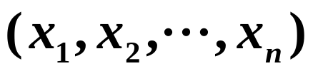
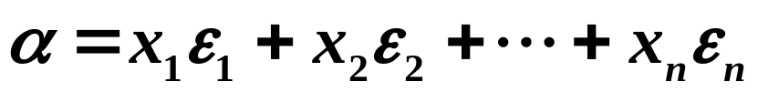
§5.2.1 线性变换在一个基底下的矩阵
已知:
在线性空间V中取定一个基底之后，V中任意一个向量α与它的象Tα都可用它们在该基底下的坐标表示出来，而且表示法是唯一的.
对于n维线性空间V中的任意向量α ,
它在基底[ε₁, ε₂,…, ε_{n}]下的坐标
唯一. 且
又T是线性变换，（保持线性组合不变）必有

Slide 3
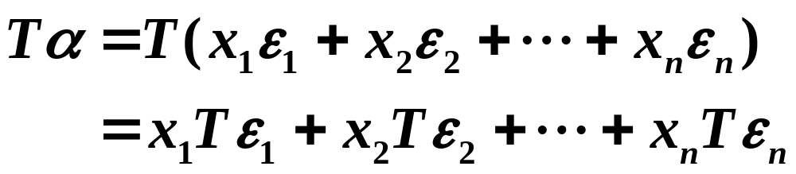
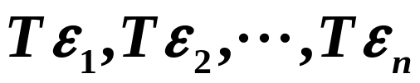
(1)
这说明当已知 时，每个向量的象由(1)确定，即线性变换被完全确定.
定理1 设[ε₁, ε₂,…, ε_{n}]是线性空间V的一个基底，T是V上的线性变换. 则线性变换T被该基底的象Tε₁, Tε₂,…, Tε_{n}所确定.
注： 确定一个线性变换就是确定每个元的象。两个线性变换T1和T2相等的意义是它们使得每个向量的象都相同.

Slide 4
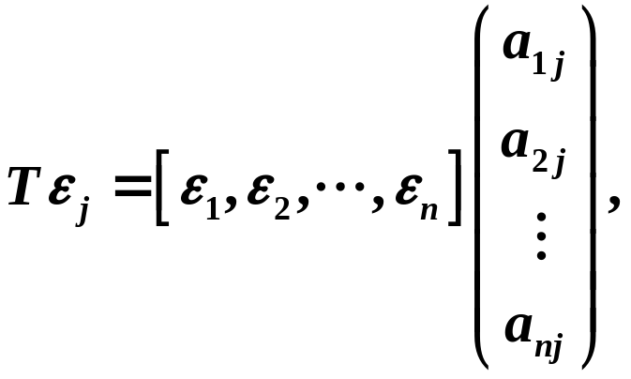
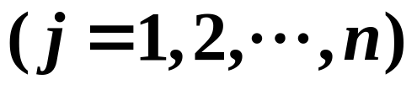
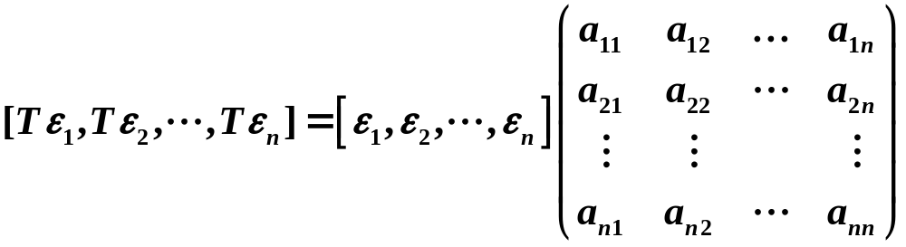
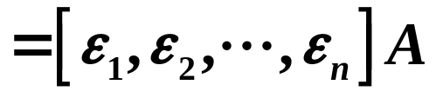
向量α与象Tα在基底[ε₁, ε₂,…, ε_{n}]下坐标X=(x₁, x₂,…, x_{n})^{T}与Y=(y₁, y₂,…, y_{n})^{T}之间的关系
设Tε_{j} 在基底[ε₁, ε₂,…, ε_{n}]下坐标为 (a_{1j}, a_{2j},…, a_{nj})^{T}
写成矩阵形式
把n个矩阵形式记在一起得
(2)

Slide 5
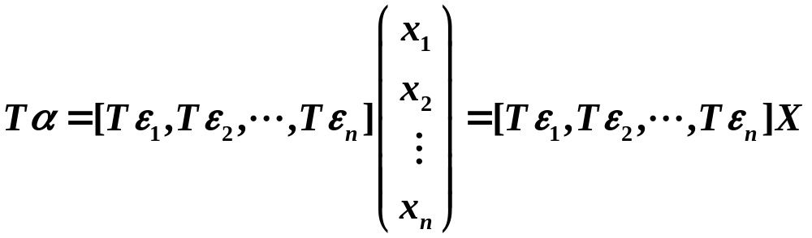
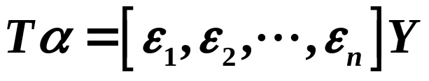
上面矩阵A=(a_{ij})的第 j 列就是ε_{j}的象Tε_{j}在基底[ε₁, ε₂,…, ε_{n}]下的坐标.
因此A被线性变换T唯一确定.
矩阵A称为线性变换T在基底 [ε₁, ε₂,…, ε_{n}]下的矩阵.
把前面的(1)
写成矩阵形式
(3)
(2)代入(3)得到
又
，而Tα在同一基底下的坐
标是唯一的，
因此我们有
Y=AX.
向量α与象Tα在基底[ε₁, ε₂, …, ε_{n}]下坐标X之间的关系

Slide 6
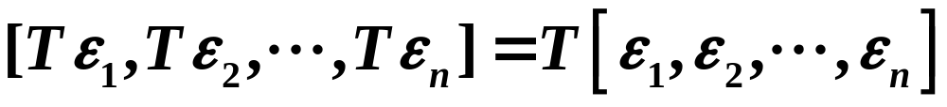
以后为应用方便，常记
于是前面的(2)式可记为
目前已经知道
给定n维线性空间V中一个线性变换T及一个基底 [ε₁, ε₂,…, ε_{n}] ，即可唯一确定一个矩阵A.
?
在V中一个固定基底下面，每个n阶矩阵A是否都是V中一个线性变换的矩阵呢？

Slide 7

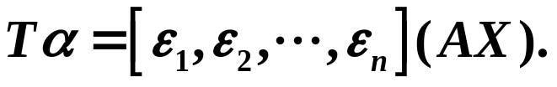
分析
设V中给定的基底为[ε₁, ε₂,…, ε_{n}]，A为任意一个n阶矩阵.
[看能否找到一个线性变换，使其在该基底下的矩阵恰为A .]
设α为V中任意一个向量，坐标为
即 α=[ε₁, ε₂,…, ε_{n}]X.
令T是V上的一个变换(不一定是
线性变换)，使Tα的坐标为AX, 即
(这样一个变换使得任一向量α的象Tα坐标为AX)
下面证明该变换即为所求.

Slide 8

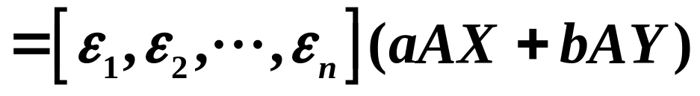
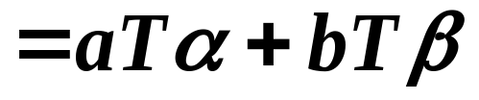
1．先证明T是线性变换
设又有∀β∈V，且β =[ε₁, ε₂,…, ε_{n}]Y，
Y是β的坐标列
向量，a, b为任意数，
于是
的坐标为 aX+bY.
再由T的定义有
故T为线性变换 .

Slide 9
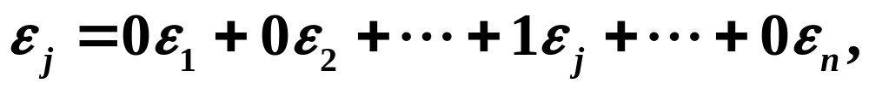
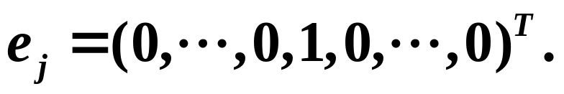
2．再证明线性变换T在基底[ε₁, ε₂,…, ε_{n}]下的矩阵恰为A.
只需证明A的第 j 列A_{j} 就是Tε_{j}在[ε₁, ε₂,…, ε_{n}]下的坐标即可.
由于
故其坐标恰为
由T的定义有
由定理1知道T是唯一的，因此我们找到了所求的线性变换T——其在基底[ε₁, ε₂,…, ε_{n}]下的矩阵恰为任意的n阶矩阵A.
定理2 对于每个n阶矩阵A，在n维线性空间V中必存在唯一的线性变换T，使得T在V中给定的基底下的矩阵为A.

Slide 10
综合定理1和2有如下结论
在n维线性空间V的一个给定基底下，若V的每个线性变换T与它在该基底下的矩阵A对应，则在V上的全体线性变换所构成的集合L(V)与全体n阶矩阵A构成的集合之间构成1−1对应.
性质：
1）线性变换的和对应于矩阵的和；
2）线性变换的乘积对应于矩阵的乘积；
3）线性变换的数量乘积对应于矩阵的数量乘积；
4）可逆的线性变换与可逆矩阵对应，且逆变换对应于逆矩阵.

Slide 11

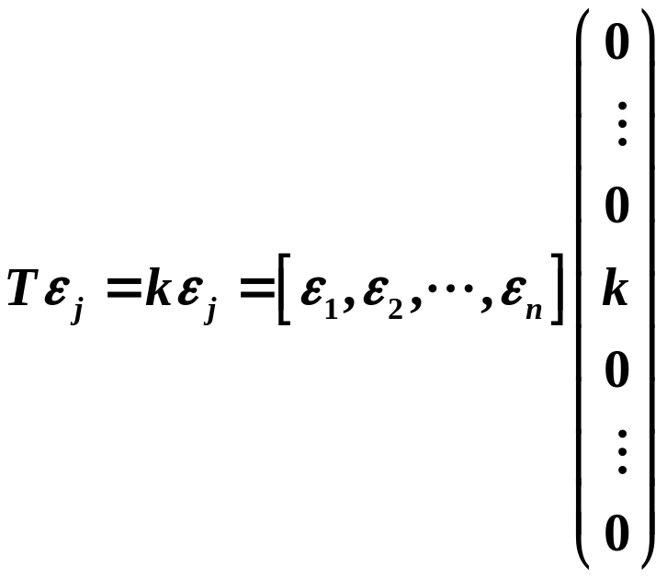


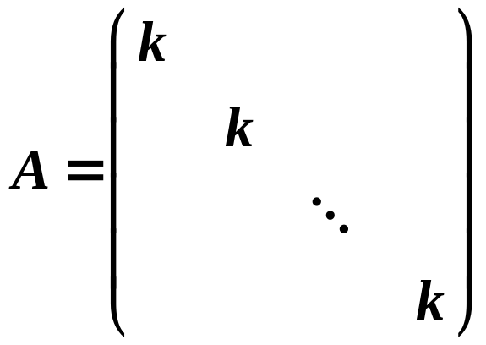

例1 在n维线性空间V中，令 （其中k是定数，该变换称为位似变换或数乘变换，显然是线性变换），求T在V任意一个基底[ε₁, ε₂,…, ε_{n}]下的矩阵A .
解：
为数量矩阵kE .
特别的，当k＝1时，
为恒等变换
第 j 个分量
(单位变换)，在任意基底下矩阵为单位矩阵.
当k＝0时，
于是
为零变换，在任意基底下矩阵为零矩阵 .

Slide 12
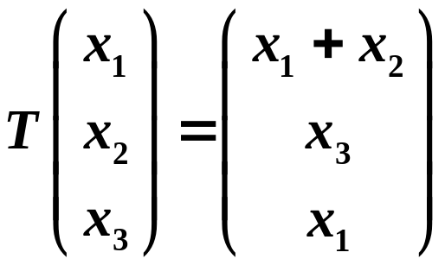
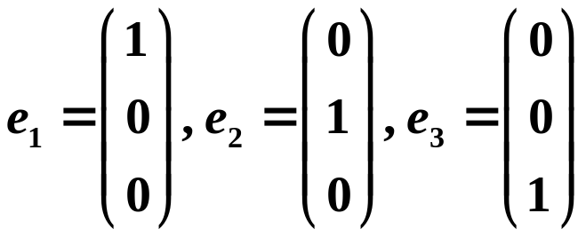
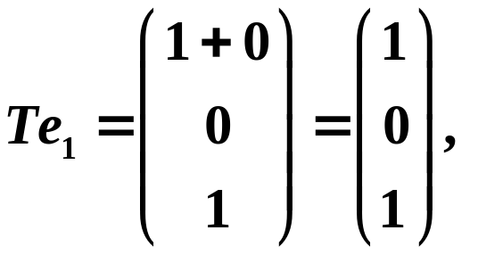
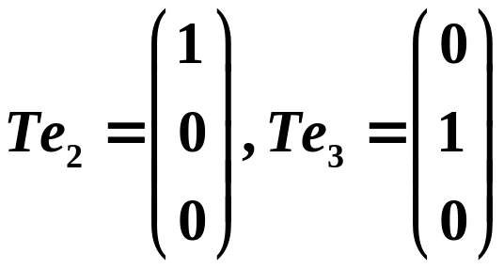
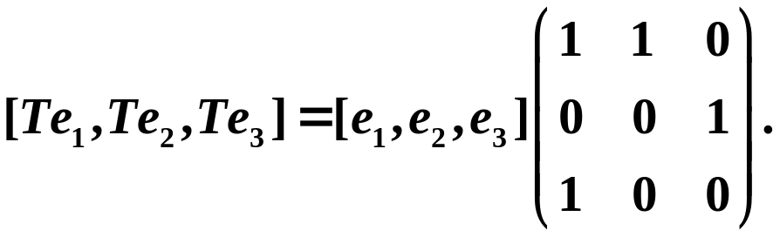
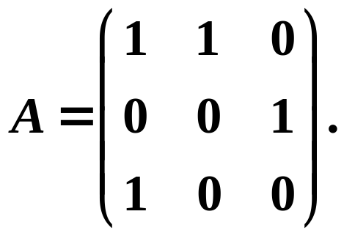
例2 在R³中，定义下面的线性变换，对任意的(x₁, x₂, x₃)^{T}∈ R³,
求T在基底
下的矩阵A.
解：由T的定义知
故
因此

Slide 13
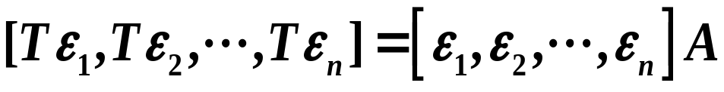
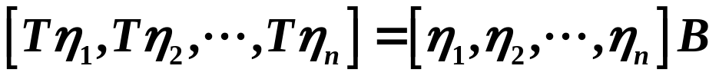
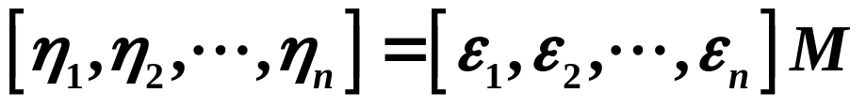
在一个线性空间中，同一个数乘变换在不同基底下的矩阵是一样的，那么对于一般的线性变换是否有这样的结论呢？如果没有，同一个线性变换在不同基底下矩阵又有什么关系呢？
?
§5.2.2 线性变换在不同基底下矩阵的关系
设线性空间V中线性变换T在两组基底[ε₁, ε₂,…, ε_{n}]和[η₁, η₂,…, η_{n}]下的矩阵为A和B，
且由基底[ε₁, ε₂,…, ε_{n}]
到[η₁, η₂,…, η_{n}]的过渡矩阵为M，即

Slide 14
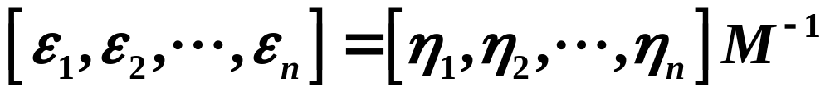
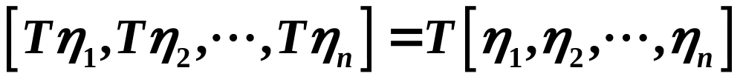
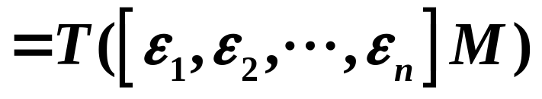
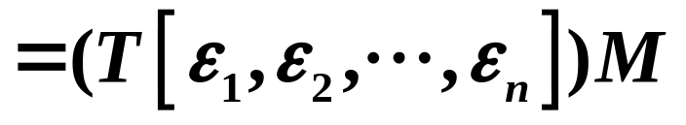
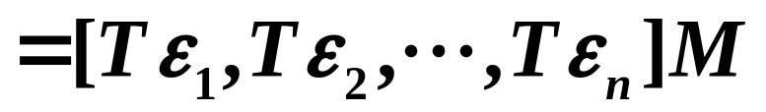
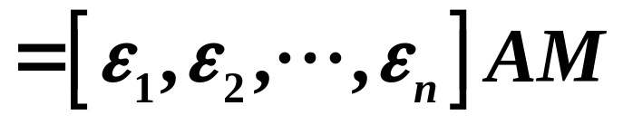
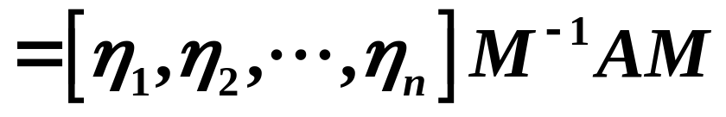
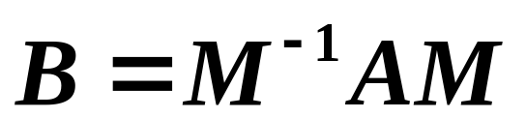
显然M可逆，且
则
由线性变换在同一基底下矩阵的唯一性可知
这就是线性变换在不同基底下的矩阵之间的关系

Slide 15
矩阵间B=M⁻¹AM这种关系，可以用一个新的概念来描述
定义 设A，B为两个n阶矩阵. 若存在满秩矩阵M，使B=M⁻¹AM成立，则称矩阵A与B相似. 记为 A~B.
性质
(i) 反身性 A ～A；
(ii) 对称性 A ～ B，则B ～ A；
(iii) 传递性 A ～ B，B ～ C，则A ～ C.
定理（补）：
线性变换在不同基底下所对应的矩阵是相似的. 反过来，若两个矩阵相似，则可以看作是同一个线性变换在两组基下的矩阵.

Slide 16
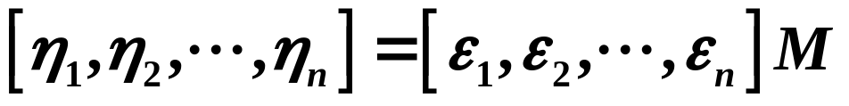
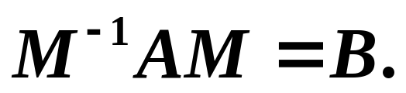
证明：前半部分易证. 现证明后半部分.
若两个n阶矩阵A和B相似，即B=M⁻¹AM,
由于L(V)与
M_{n×n} 1−1对应，V中必有一个线性变换T，它在某组基
底[ε₁, ε₂,…, ε_{n}]下的矩阵为A. 令
则[η₁, η₂,…, η_{n}]也是V 的一个基底.
且T在此基底下的
矩阵为
利用线性变换在不同基底下的矩阵相似关系可以简化求线性变换在不同基底下的矩阵.
即利用B=M⁻¹AM ，当知道M，A(或B)时，可求B(或A).

Slide 17
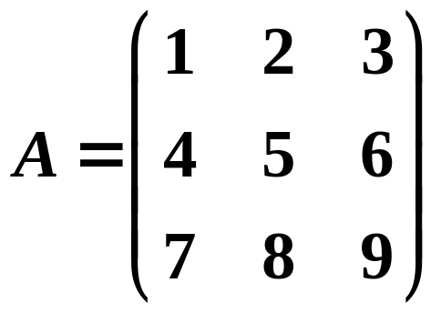
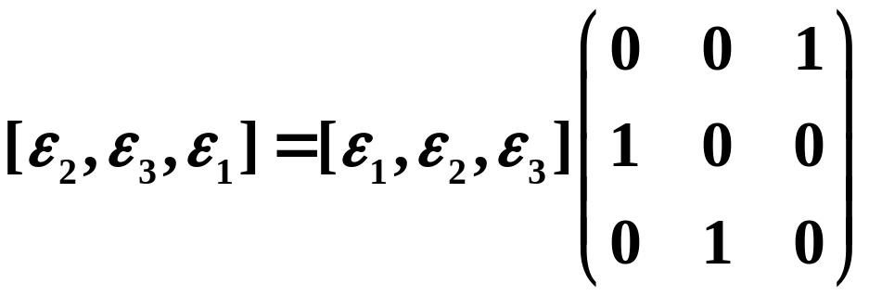
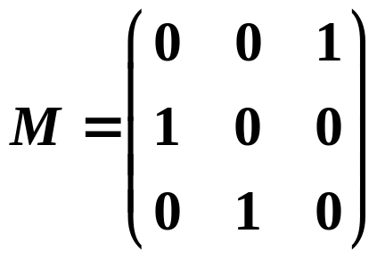
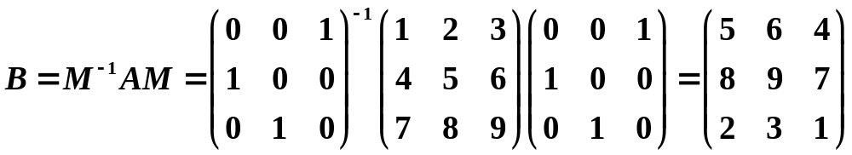
例1 已知三维线性空间V的线性变换T在基底[ε₁, ε₂, ε₃]下的矩阵为A, 求T在基底[ε₂, ε₃, ε₁]下的矩阵B.
解：由条件知
即由[ε₁, ε₂, ε₃]到[ε₂, ε₃, ε₁] 的过渡矩阵为
故T在基底[ε₂, ε₃, ε₁]下的矩阵

Slide 18
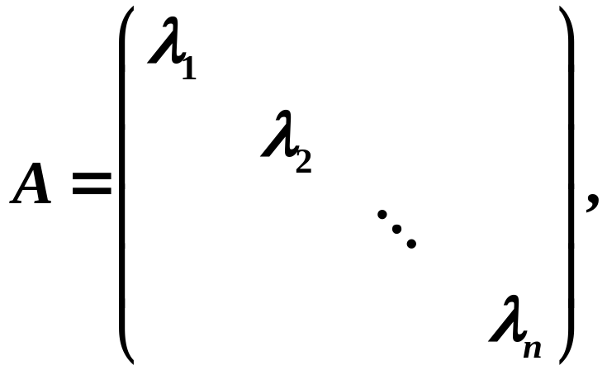
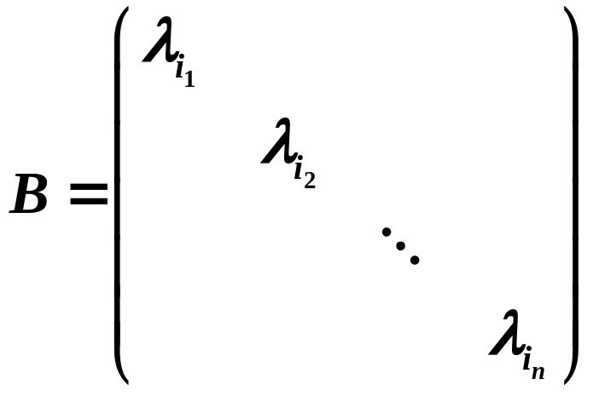
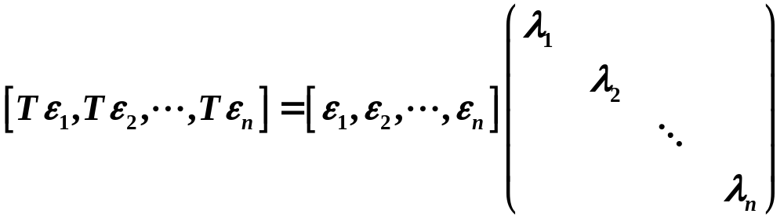
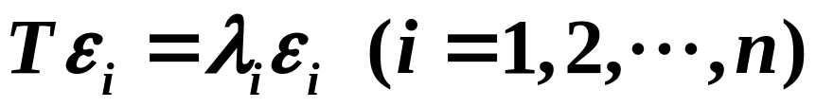
例2 证明矩阵 A 与 B 相似. 其中i₁, i₂,…, i_{n}是1,2,…,n的某个排列.
证：设A是线性变换T在基底[ε₁, ε₂,…, ε_{n}]下的矩阵，则
即

Slide 19
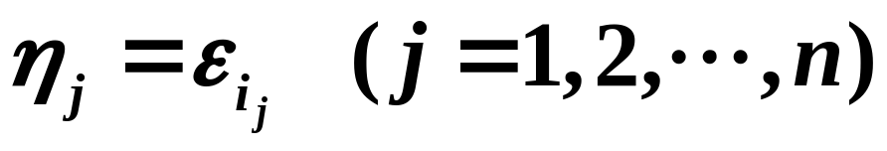
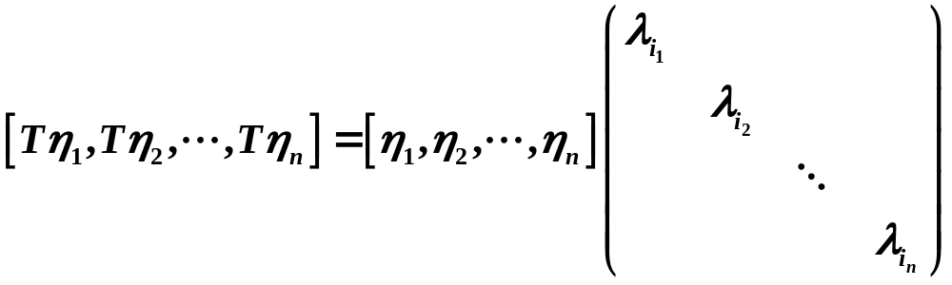
令
则
故
所以A，B是同一线性变换在不同基底下的矩阵，因而它们相似.

Slide 20
小 结
n维线性空间中，在一定前提下，线性变换和n阶矩阵有一一对应关系，具有一些性质.
矩阵相似关系及性质(重点)
线性变换在不同基底下矩阵的关系及求取(重点).

Slide 21
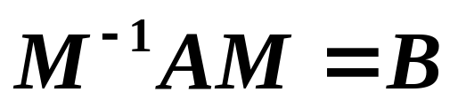
练习
课本150页例3，采用 的方式求解。

Slide 22
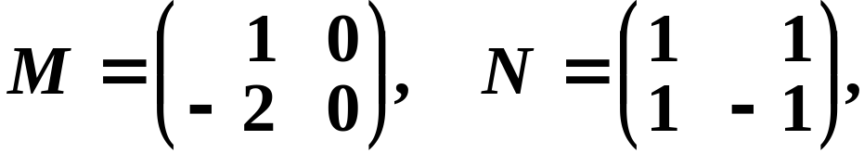
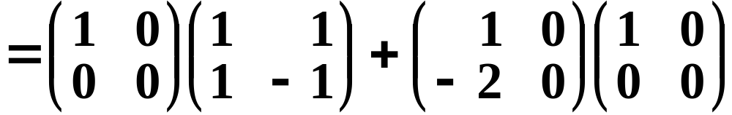


思考题
已知R^{2×2}的两个线性变换: 对任意的X∈R^{2×2},
T(X)=XN, S(X)=MX,
试求T+S在基E₁₁, E₁₂, E₂₁, E₂₂下的矩阵.
注: (T+S)(α)=T(α)+S(α).
解：
(T+S)(E₁₁)=T(E₁₁)+S(E₁₁)=E₁₁N+ME₁₁
=2E₁₁+E₁₂–2E₂₁

Slide 23



同理可得
(T+S)(E₁₂)=T(E₁₂)+S(E₁₂)=E₁₂N+ME₁₂
=E₁₁–2E₂₂
(T+S)(E₂₁)=T(E₂₁)+S(E₂₁)=E₂₁N+ME₂₁
=E₂₁+E₂₂
(T+S)(E₂₂)=T(E₂₂)+S(E₂₂)=E₂₂N+ME₂₂
=E₂₁–E₂₂

Slide 24


即
所以T+S在基E₁₁, E₁₂, E₂₁, E₂₂下的矩阵为:

